Slide 1

Сабақ тақырыбы
Иррационал теңдеулер жүйелері

Slide 2
Осы сабақта оқылатын оқу мақсаттары
11.2.2.4 - иррационал теңдеулер жүйелерін шеше алу;
Иррационал теңдеулер жүйелерін шеше алу;
Сабақ
мақсаттары

Slide 3
Бағалау критерийлері:
Оқушы
- иррационал теңдеу анықтамасын біледі, оның мүмкін мәндер жиынын таба алады;
- теңдеудің екі жағын n-ші дәрежеге шығару әдісімен иррационал теңдеуді шеше алады;
- айнымаланы алмастыру әдісімен иррационал теңдеуді шеше алады;
- иррационал теңдеулер жүйесін шеше алады;

Slide 4
Бірлескен жұмыс

Slide 5
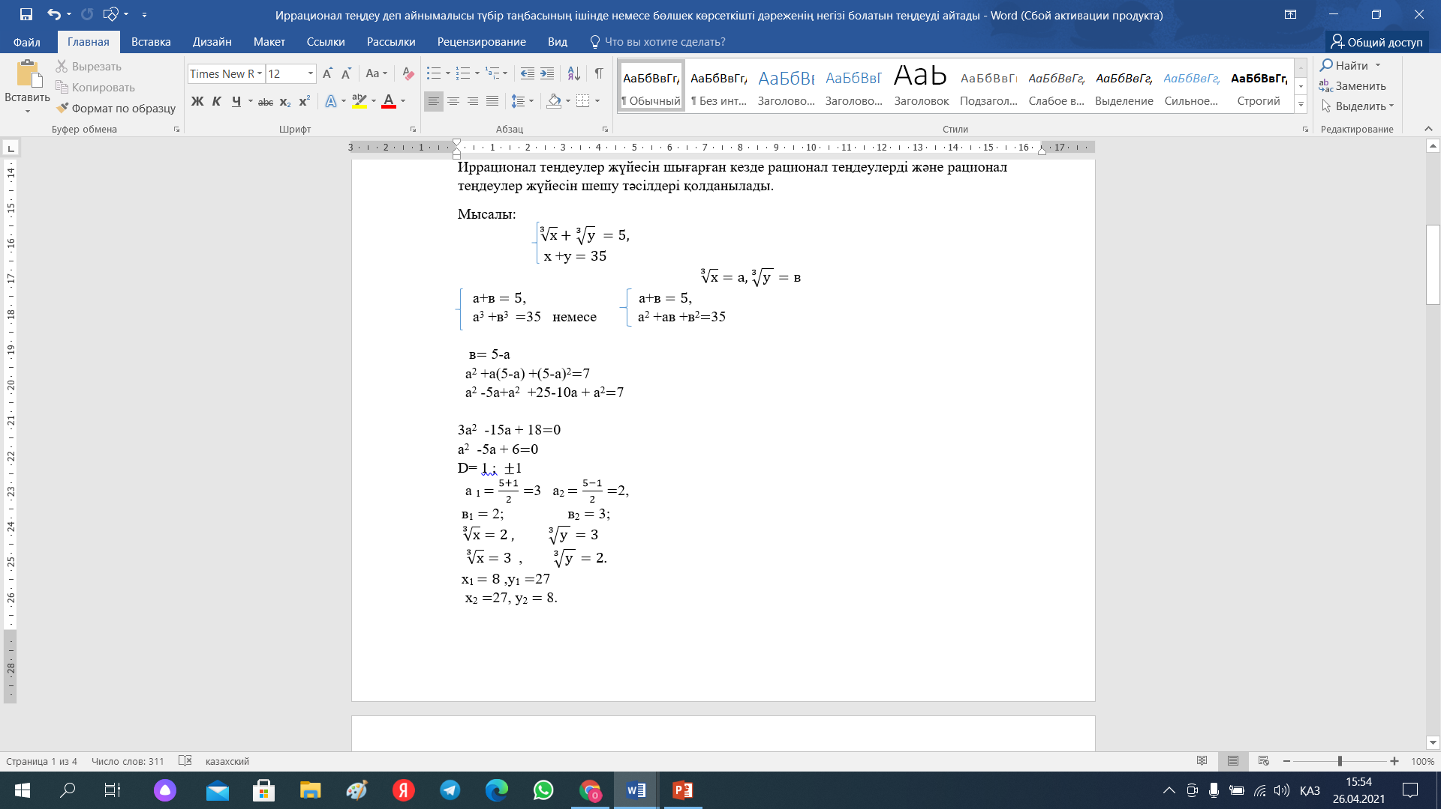

Slide 6
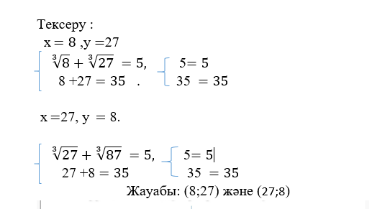

Slide 7
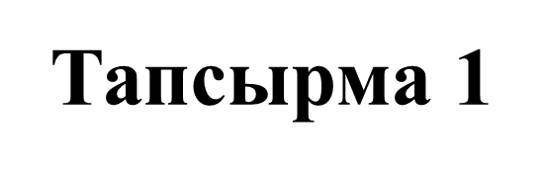
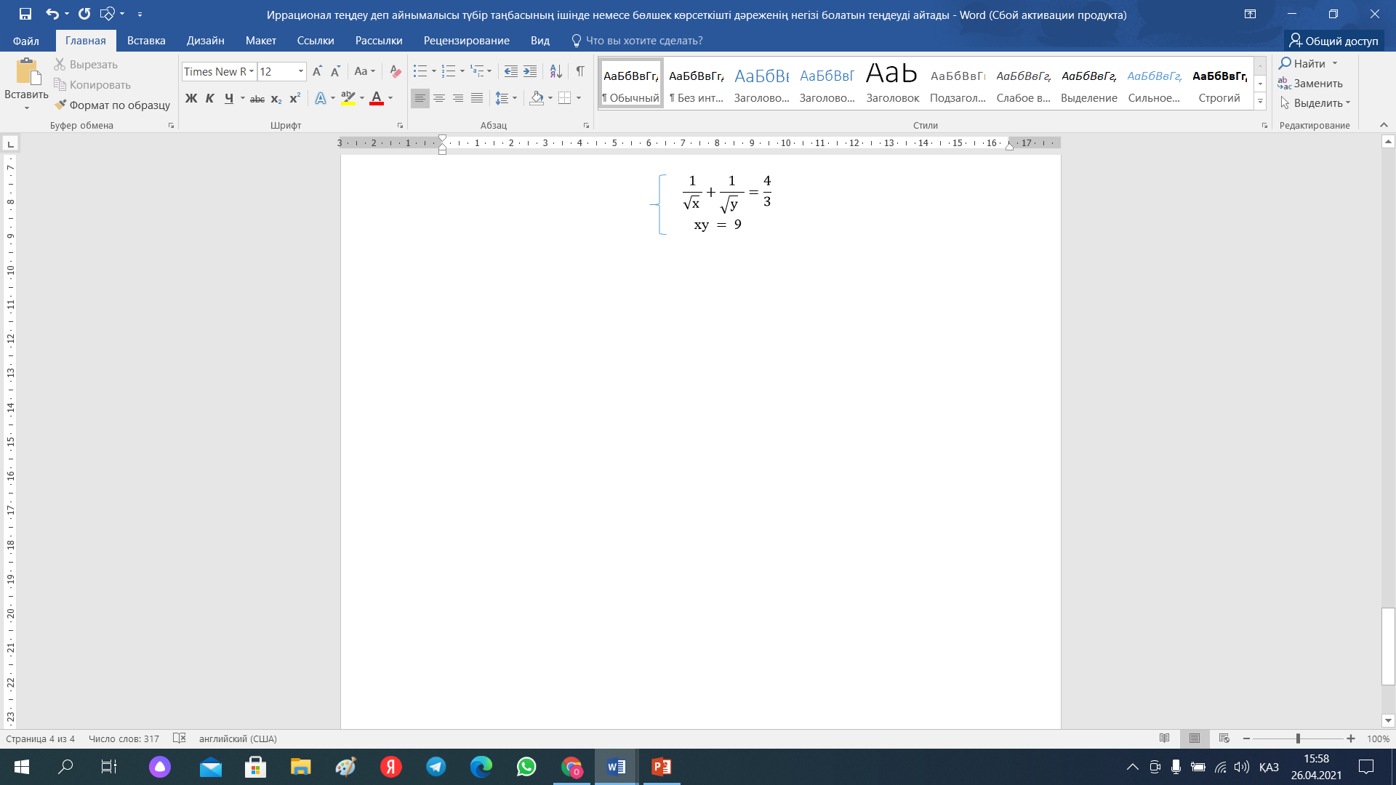
Теңдеулер жүйесін шеш.

Slide 8
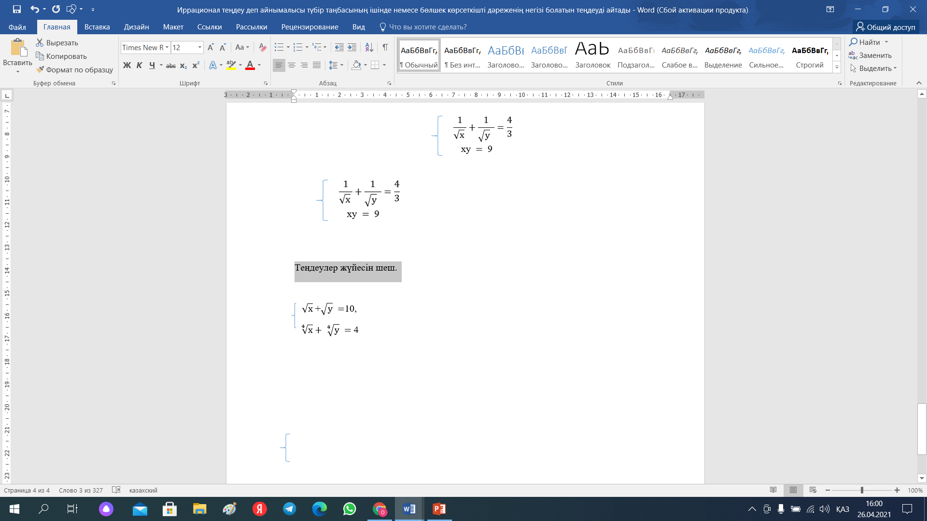
Тапсырма 2
Теңдеулер жүйесін шеш.

Slide 9
Рефлексия
- нені білдім, нені үйрендім
- нені толық түсінбедім
- немен жұмысты жалғастыру қажет

